Slide 1
Государственные символы России
Резникова Елена Владимировна
воспитатель группы продлённого дня ГБОУ СОШ №339
г. Санкт-Петербург

Slide 2
Цель: рассказать о современной государственной символике .
Задачи:
1. Развитие интеллектуальных и творческих способностей учеников.
2. Воспитание чувства гордости за свою Родину;
3.Развитие образного мышления и эстетического отношения к
окружающему миру;
4.Речевое развитие и обогащение словаря учащихся.

Slide 3
Р 1 А
Родина
Родина-это отечество, родная страна, место рождения.

Slide 4
100 лица
Столица
Столица- главный город страны-Москва.

Slide 5
Государственные символы России
Герб
Флаг
Гимн

Slide 6
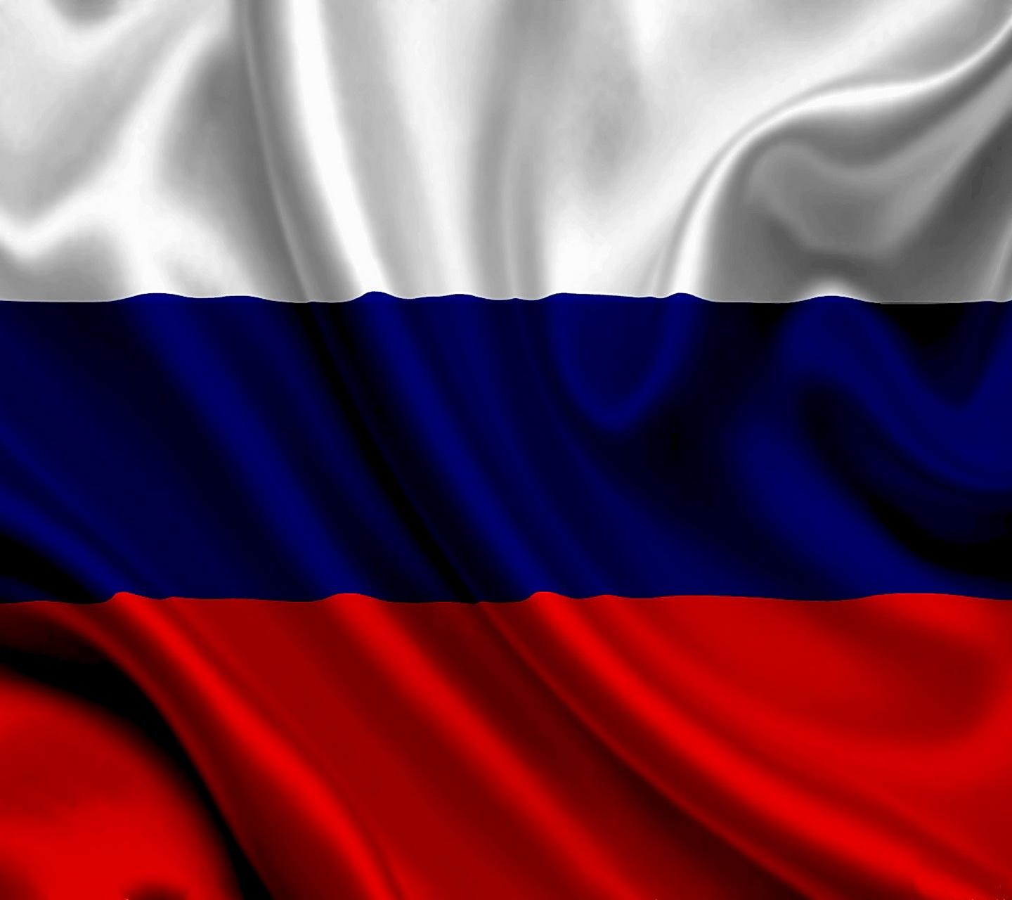
Государственный флаг-это знак (символ) свободы, независимости и самостоятельности государства. У каждой страны есть собственный флаг, не похожий на флаги других стран.

Slide 7
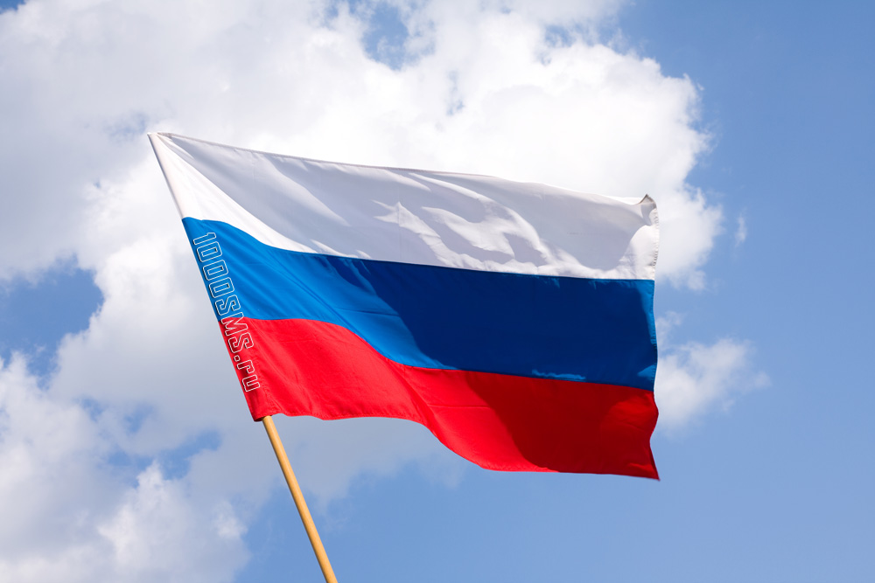
Вверху - белая полоса. Символизирует мир, чистоту, благородство, совершенство, невинность. Означает, что у нашего государства нет злых намерений. Оно честно и дружелюбно относится ко всем странам.
Синяя полоса – она в середине – верность, духовность, веру, чистое небо, говорит о том, что Россия против войны. Она хочет дружить со всеми народами Земли.
Красная полоса – нижняя – символизирует отвагу, героизм, великодушие, самопожертвование - означает, что каждый гражданин России готов, если потребуется, защитить свободу и честь Родины от врагов.

Slide 8
Гимн России – торжественная песня о стране. Наш гимн величествен, в его словах прославляется наша Родина – Россия. Гимн современной России принят в 2000 г. Музыку написал А. В. Александров, а слова – поэт С. В. Михалков. Давайте послушаем гимн, это принято делать стоя.

Slide 9
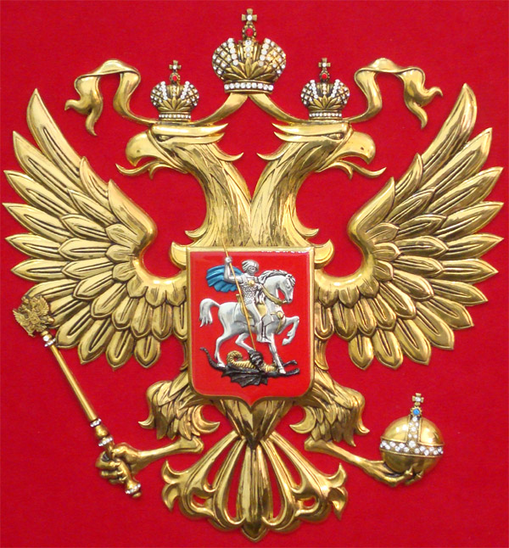
Герб России
Золотой двухглавый орёл изображён на фоне щита красного цвета. Правой лапой орёл сжимает скипетр. В его левой лапе – держава. Над головами орла мы видим короны. Крылья орла похожи на солнечные лучи, а сама золотая птица – на солнце. На груди орла помещён красный щит с изображением всадника.
Это Святой Георгий Победоносец, сидящий на белом коне. За его плечами развевается синий плащ. В правой руке у него серебряное копьё, которое помогло ему победить дракона. Ужасный чёрный змей – это символ зла. Он повержен героем, верный конь воина топчет дракона копытами.

Slide 10
Скипетр – это жезл, украшенный затейливой резьбой, золотом и драгоценными камнями.
Держава – золотой шар с крестом наверху как символ власти монарха.
Царское «яблоко». Борис Годунов добавил ещё 1 державу, которая тогда именовалась «яблоко». По форме она напоминала этот фрукт.
В древние времена корона, скипетр, держава служили знаками царской власти. Сегодня они напоминают нам об историческом прошлом нашей Родины, символизируют единство и независимость. Герб России символизирует красоту и справедливость, победу добра над злом.

Slide 11
Итак, в государственных символах отражена история государства.
Ваша задача – придумать и нарисовать свой герб. Это может быть герб вашей семьи, нашей школы, нашего города. Даже можете придумать герб волшебной страны.

Slide 12
Спасибо за внимание!

Slide 13
При подготовке и планировании внеклассного мероприятия использована литература:
Голубева Т.С. Государственная символика России. Начальная школа. № 7. 2001
Ривина Е.А. Герб и флаг России. Знакомим дошкольников и младших школьников. Просвещение, М., 2014г.

